Slide 1
Mesure de la malnutrition
Logo de l’organisation de l’intervenant·e
Cours H.E.L.P.
Ces supports pédagogiques ont été créés par :
Rachel Lozano, CICR, Valérie Belchior-Bellino, CICR,
Mija Ververs, John Hopkins University/CDC et
Nicole Niederberger, Terre des Hommes
Nom(s) de l’intervenant·e + organisation(s)

Slide 2
Objectifs
Être en mesure
d’identifier l’état nutritionnel de différents groupes d’âge ou groupes biologiques, à l’aide de méthodes anthropométriques
Cours H.E.L.P.

Slide 3
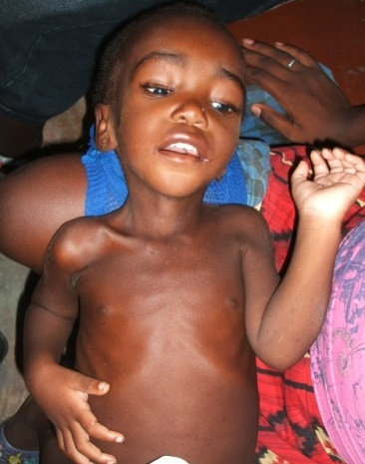
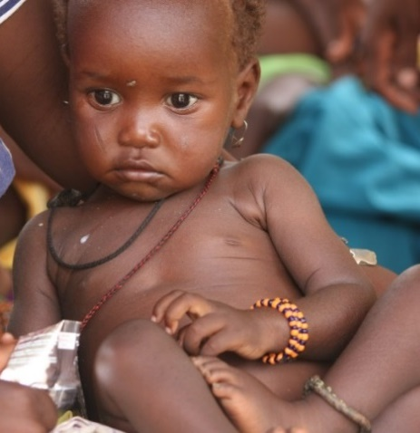
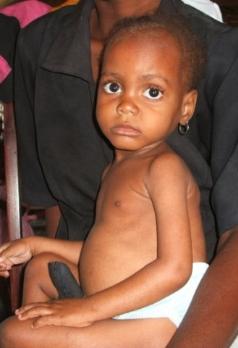
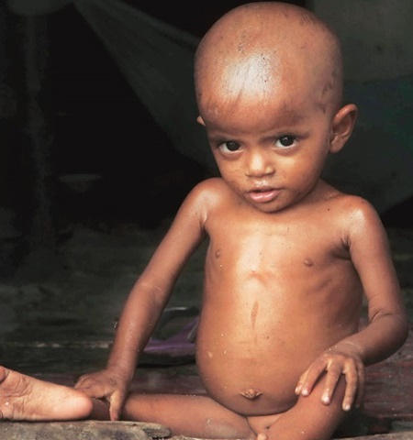
Pourquoi mesurer la malnutrition ?
Afin de distinguer
les personnes mal nourries des autres personnes,
la malnutrition aigüe de la malnutrition chronique, et
les formes sévères des formes modérées de la malnutrition
Pour permettre :
de classifier l’état nutritionnel des personnes ;
d’identifier la prévalence de la malnutrition dans les populations
Cours H.E.L.P.
Notes:
These are then
- related to age and sex
- compared with international reference standards
We’ll come back to prevalence in population in the assessment part of this course

Slide 4
Comment mesure-t-on la malnutrition ?
Cours H.E.L.P.
Notes:
Ask whether the participants have experience with anthropometric measurement
The objective here is not to enable you to perform the measures, which needs training and exercise, but to give you an insight into the topic

Slide 5
Comment mesure-t-on la malnutrition ?
Signes cliniques
Anthropométrie – mesures du corps humain
Poids, taille
Circonférence du bras entre l’épaule et le coude, ou périmètre brachial (PB)
Œdème
Comparaison avec les normes internationales
Cours H.E.L.P.

Slide 6
Dans quels groupes d’âge mesure-t-on la malnutrition ?
Enfants de 6 à 59 mois :
Les premiers et les plus touchés par les changements des facteurs de risques nutritionnels => indicateur précoce
Plus susceptibles de mourir de malnutrition
Méthodes standardisées disponibles
Femmes enceintes ou allaitantes
Facteurs de risques accrus et conséquences à la fois pour elles-mêmes et pour leur enfant
Nourrissons de moins de 6 mois
Autres groupes
Cours H.E.L.P.
Notes:
6-59 months is until their 5th birthday
Infants under six months: assessment requires additional clinical signs or follow up over time. Case management is also different from older children
All other population: for example elderly, detainees,

Slide 7
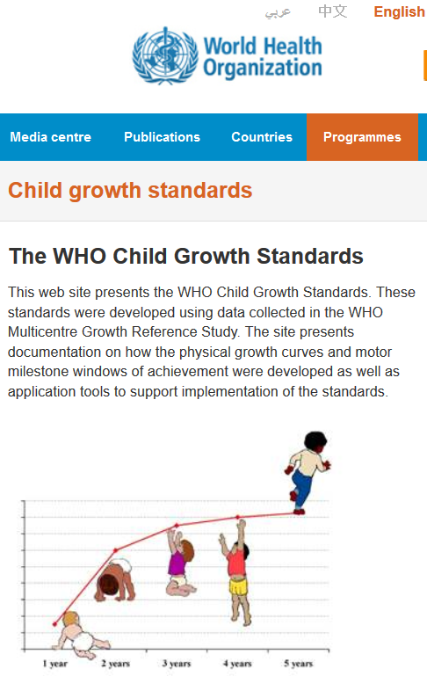
Normes de croissance de l’enfant (OMS, 2006) http://www.who.int/childgrowth/en/
OMS : L’« étude multicentrique sur la référence de croissance (EMRC) » a été menée de 1997 à 2003 dans le but de mettre au point de nouvelles courbes de croissance pour évaluer les nourrissons et les jeunes enfants partout dans le monde
Des informations sur la croissance et le développement de 8500 enfants venant de milieux ethniques et culturels différents (Brésil, Ghana, Inde, Norvège, Oman et États-Unis) ont été recueillies. Ces enfants étaient nourris au sein
Nous utilisons une norme internationale censée refléter la meilleure croissance chez tous les enfants en bonne santé de la naissance à 19 ans
Cours H.E.L.P.

Slide 8
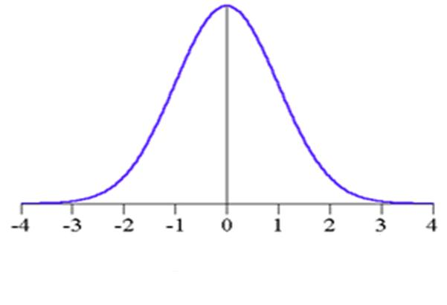
Indices : Z-score
ET = 1
Cours H.E.L.P.
Notes:
Notes for facilitator:
See Annex 5.1 for an example explaining the concept of standard deviation.
Low standard deviation: your data is « close » to the median.
High standard deviation: your data is dispersed over a large interval.
Example:
We must separate two exam results of a class of 30 students; the marks of the first exam vary between 31 % and 98 % and those of the second between 82 % and 93 %. Given this range, the standard deviation will be higher for the results of the first exam.

Slide 9
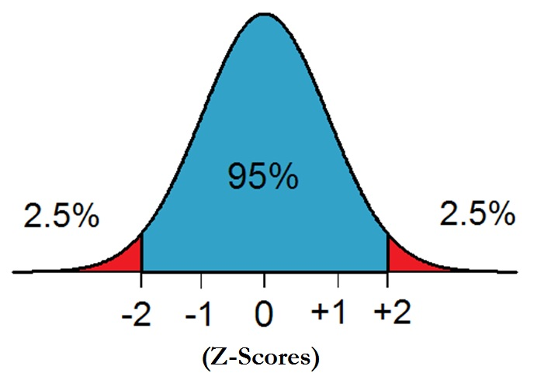
Population de référence de l’OMS
Cours H.E.L.P.

Slide 10
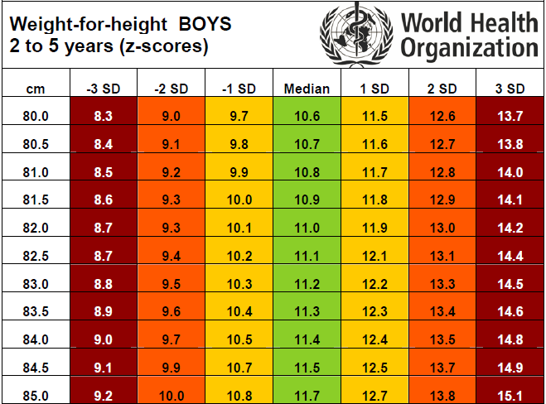
Exemple : tableau Z-score de l’OMS
Cours H.E.L.P.

Slide 11
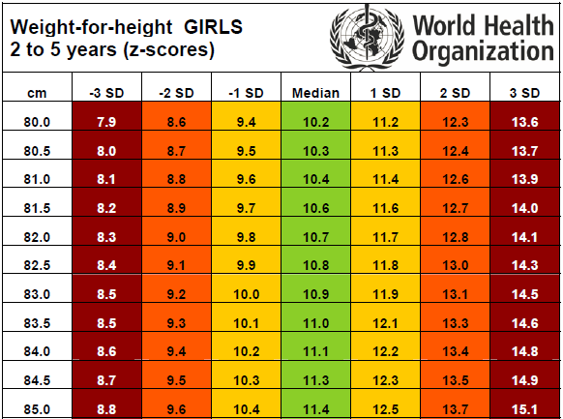
Exemple : tableau Z-score de l’OMS
Cours H.E.L.P.

Slide 12
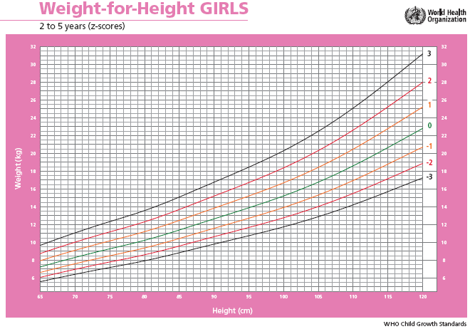
Cours H.E.L.P.

Slide 13
Enfants de 6 à 59 mois
Émaciation /
marasme ou Kwashiorkor*
Malnutrition
aigüe
Rapport poids-taille (P/T)
Œdème
PB
Retard de croissance
(petite taille)
Malnutrition
chronique
Rapport taille-âge (T/A)
Cours H.E.L.P.

Slide 14
Seuils de la malnutrition aigüe chez l’enfant
Malnutrition aiguë | Rapport poids-taille | PB
Malnutrition aigüe modérée MAM | ≥ - 3 et < - 2 Z-scores | ≥ 115 et < 125 mm
Malnutrition aigüe sévère MAS | < - 3 Z-s ou Œdème | < 115 mm ou Œdème
Malnutrition aigüe globale MAG = MAS + MAM | < - 2 Z-s ou Œdème | < 125 mm ou Œdème
Cours H.E.L.P.
Notes:
Explain something on Z-scores:
Z-Scores (average weight and SD (= standard deviation) : 1 z-score is 1 SD, 2 z-scores is 2 SD from the mean)
< 115 mm is a suitable criterion to identify severely malnourished children for treatment (amongst children with height of 65 cm - 110 cm i.e. 6-59 months) : predictor of the risk of death among these children
The 115 mm is a recent decision agreed upon worldwide amongst agencies and academic institutions as the mortality increases exponentially when a child has a MUAC < 115 mm (it is also high when MUAC is measured at 110, but this means that you will miss the ones with high mortality risk between 110 and 115mm).
See: WHO child growth standards and the identification of severe acute malnutrition in infants and children
A Joint Statement by the World Health Organization and the United Nations Children’s Fund, 2009
Cut-off points exist as well for chronic malnutrition

Slide 15
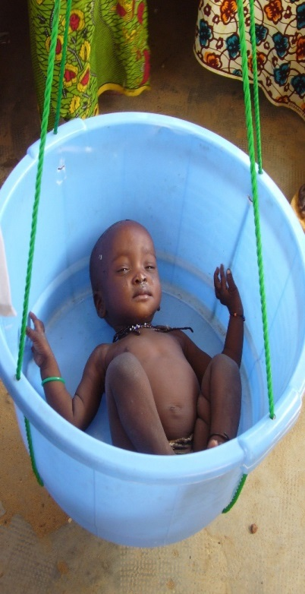
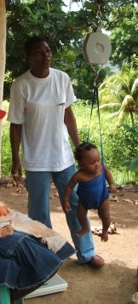
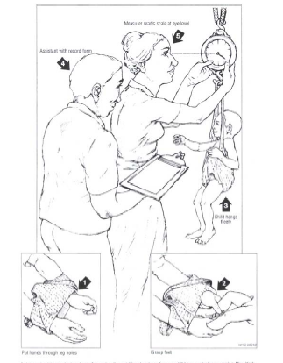
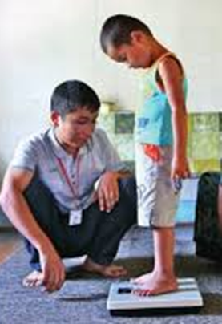
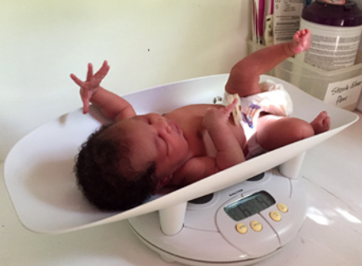
Poids
Cours H.E.L.P.
Notes:
For all these anthropometric measures, there are standard procedures and techniques to follow, in order to enable, as much as possible reproductibility of the measurment.
Needs a scale adapted to age
Limited or no clothing if possible (clima, cultural norms)

Slide 16
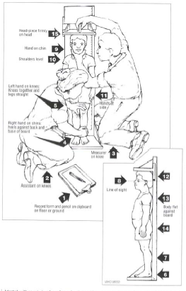
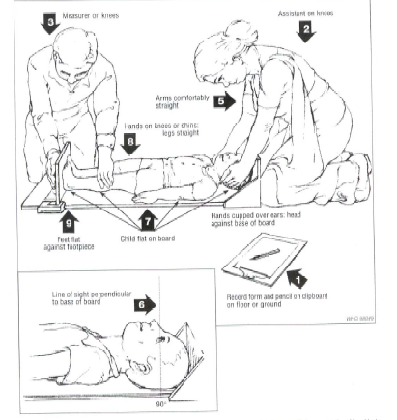
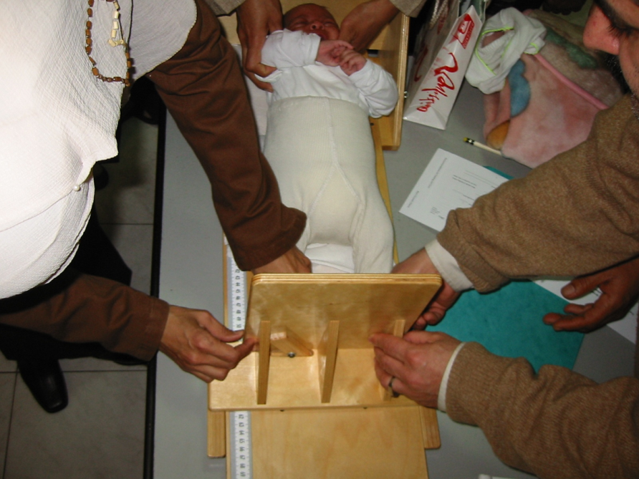
Taille
Cours H.E.L.P.
Notes:
Measuring board adapted to age
Lying down under 2 years or 85 cm
Remove shoes

Slide 17
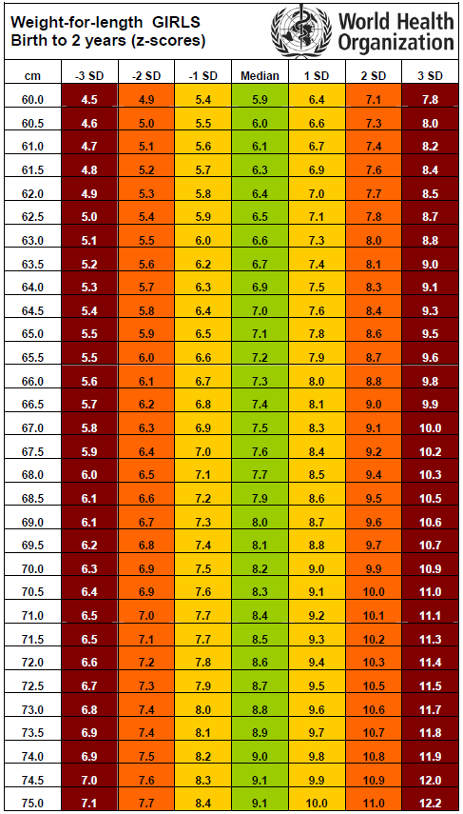
Rapport poids-taille/longueur
Enfant Rose
Fille, 11 mois
72,5 cm, 6,4 kg
Cours H.E.L.P.
Notes:
Is determined by using standard tables or graphs. Z score express the gap compared to the mean
WHO standards replaced the former NCHS standard
The WHO Multicentre Growth Reference Study (MGRS) was undertaken between 1997 and 2003 to generate new growth curves for assessing the growth and development of infants and young children around the world.
The MGRS collected primary growth data and related information from approximately 8500 children from widely different ethnic backgrounds and cultural settings (Brazil, Ghana, India, Norway, Oman and the USA).
The formula is observed measure – mean measure (for age/height) / mean measure - -1standard deviation.
Different tables exist for each age group and indicator.
Let’s do the exercise for little pink

Slide 18
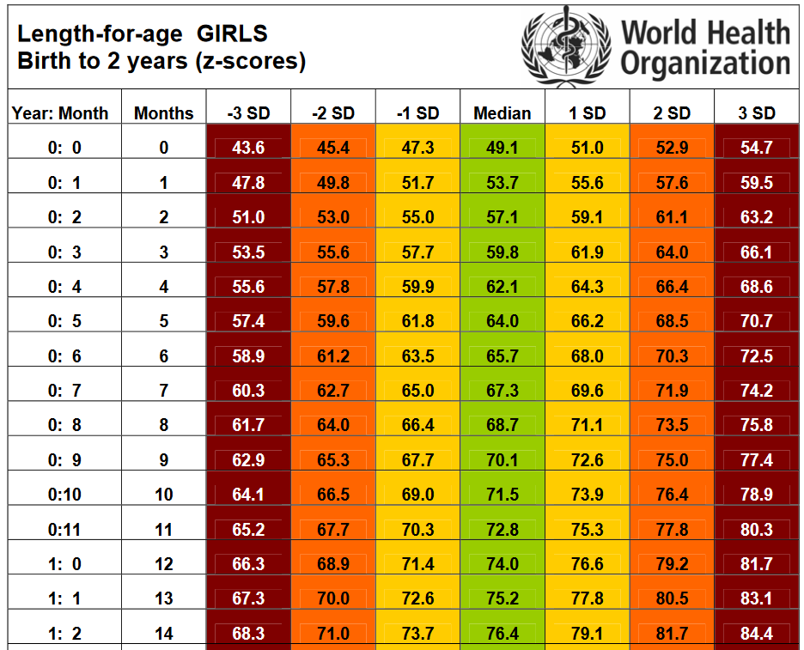
Rapport taille-âge
Enfant Rose
Fille, 11 mois
72,5 cm, 6,4 kg
Cours H.E.L.P.
Notes:
Is determined by using standard tables or graphs. Z score express the gap compared to the mean
WHO standards replaced the former NCHS standard
The WHO Multicentre Growth Reference Study (MGRS) was undertaken between 1997 and 2003 to generate new growth curves for assessing the growth and development of infants and young children around the world.
The MGRS collected primary growth data and related information from approximately 8500 children from widely different ethnic backgrounds and cultural settings (Brazil, Ghana, India, Norway, Oman and the USA).
The formula is observed measure – mean measure (for age/height) / mean measure - -1standard deviation.
Different tables exist for each age group and indicator.
Let’s do the exercise for little pink

Slide 19
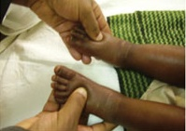
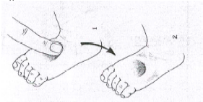
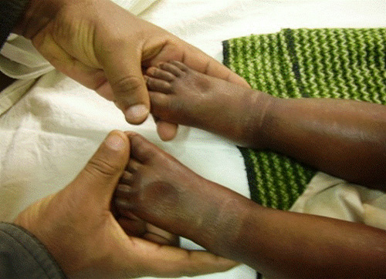
Œdème
Cours H.E.L.P.
Notes:
One crocodile, two crocodile, three crocodile
On both feets simultaneously
Nutritionnal oedema are bilateral, soft, ascendant, usually not painful.

Slide 20
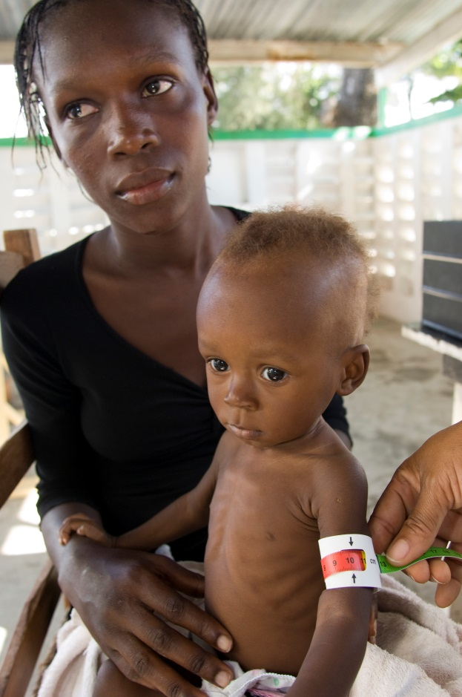
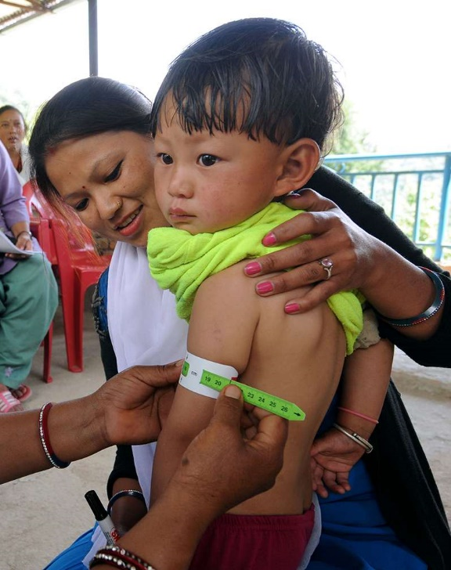
PB = périmètre brachial
Enfant Rose, 11 mois
PB : Rouge, 113 mm
Cours H.E.L.P.
Notes:
Exercise water bottle
MUAC for children 65 cm - 110 cm or 6-59 months. Specific use instruction
MUAC value is closely related to mortality risk
Useful for rapid evaluation of nutritional situation and rapid assessment when you do not have time or material conditions to perform weight measurement. One can use a stick with two marks, at 65 and 110 cm to identify size group in case true age is not easily available

Slide 21
Quel est le meilleur indicateur dans les situations de crise ?
PB
L’enfant Rose a un Z-score P/T < -3 et un PB < 115 mm
Le rapport poids-taille et le PB sont les indicateurs nutritionnels les plus utilisés pour les enfants de 6 à 59 mois car ils reflètent des conditions récentes
Les jeunes enfants sont en général les plus vulnérables aux risques nutritionnels
Rapport poids-taille
Œdème
Rapport taille-âge
Cours H.E.L.P.

Slide 22
Femmes enceintes ou allaitantes
Groupe extrêmement important
Si la mère est mal nourrie, l’enfant (à naître) le sera également
Si sa vie est en danger, la vie de son enfant est également en danger
Les seuils de l’IMC standard ne sont pas applicables
Le PB est la mesure communément utilisée pour identifier la malnutrition : PB< 230 mm pour les femmes enceintes et allaitantes
Remarque : la mère allaitante d’un enfant mal nourri (< 6 mois) doit recevoir une alimentation complémentaire et son enfant doit bénéficier de programmes nutritionnels
Cours H.E.L.P.
Notes:
For details on 210-230 mm
http://fex.ennonline.net/7/supplementation.aspx and various different sources : the table in this article might be of help how to choose your approach, depending on the context
Other relevant background information on this:
For pregnant women: various cut-off points are used by different agencies and NGOs. Until a SCN publication consensus is reached, MUAC < 230 mm (moderate risk) is recommended as stated in the SPHERE standards (SPHERE 2004). Since a MUAC < 230 mm has been shown to carry a risk of growth retardation of the foetus, using this cut-off point for admission into feeding programmes would allow addressing the problem of malnutrition in both mother and foetus by contributing to an improved birth outcome. In practice, MUAC < 210 mm is often used in emergency interventions. The choice should be made according to proportions of women falling under each category of MUAC and available resources.
Source: GUIDELINES FOR SELECTIVE FEEDING THE MANAGEMENT OF MALNUTRITION IN EMERGENCIES
May 2009 WFP and UNHCR

Slide 23
Nourrissons de moins de 6 mois
« Vulnérables sur le plan nutritionnel »
Rapport poids/âge
Œdème bilatéral
PB
Les critères d’admission au traitement ne sont pas les mêmes et peuvent inclure l’évaluation du gain de poids au fil du temps et l’évaluation de l’allaitement
Le traitement peut être lui aussi très différent
Cours H.E.L.P.

Slide 24
Adolescents et adultes
L’IMC (indice de masse corporelle) est utilisé avec différents seuils selon l’âge de la personne
Poids (kg)
IMC (kg/m²) = ---------------
Taille (m²)
Œdème nutritionnel
PB
Faible rapport poids-âge (PAZ) et faible rapport poids-taille (PTZ)
Des corrections doivent être apportées pour les cas particuliers tels que
les personnes âgées incapables de se tenir debout et les personnes amputées
Cours H.E.L.P. 2019
Notes:
Adult:
BMI <16 = severely malnourished
BMI 16 – 16.9 = moderately malnourished
BMI 17-19 = at risk
Adult with bilateral oedema = severe acute malnutrition
And/or MUAC:
men
≥ 224 and <231 mm plus clinical signs = moderate
<224 mm = severe
women
≥ 214 and <221 mm plus clinical signs = moderate
<214 mm = severe
Standard cut off of MUAC are based on less solid evidence than in children and it is not routinely used
Adolescent
Recommended: combination of various indicators
BMI tends to over-estimate malnutrition in adolescents (Woodruff, 2000)
No agreement on MUAC. Not recommended
Include oedema!
WHO 2007 Reference for school aged children and adolescents (http://www.who.int/growthref/en/):
Weight-for height
BMI-for-age and height-for-age, for 5-19 years
Weight-for-age, for 5-10 years

Slide 25
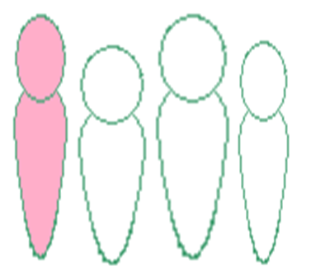
Vous savez maintenant comment mesurer la malnutrition des personnes
??
Comment obtenir des informations sur l’ampleur de la malnutrition au sein d’une population ?
Cours H.E.L.P.
Notes:
Count the malnourished / by total target population
What are the possible sources of information?

Slide 26
La prévalence à un moment donné permet d’obtenir un aperçu de la situation.
D’autres informations font défaut
Les tendances dans le temps : quelle est l’évolution de la malnutrition ?
Cette prévalence est-elle « normale », p. ex. est-elle la même chaque année à cette époque ou est-elle exceptionnelle ?
Cours H.E.L.P.
Notes:
Anthropometric surveys give an estimate of the prevalence of malnutrition at the time when the survey was done, but give no indication if the findings are abnormal, or how the rate of malnutrition is likely to evolve in future, without which it is impossible to plan a response.
(Is the worst peak over? Will it still increase?)
(seasonality aspect of changing anthropometry in people)

Slide 27
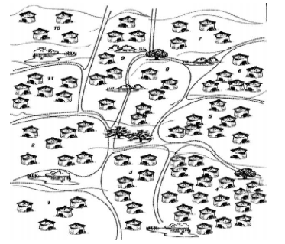
Dépistage ponctuel
Évaluations rapides
Enquêtes nutritionnelles
Systèmes de surveillance (sentinelles)
Centres de santé existants
Contrôles habituels de la croissance
Données concernant les admissions aux programmes nutritionnels
Etc.
Cours H.E.L.P. 2019
Notes:
Example
Prevalence means: what proportion of malnourished people do we have at a certain point in a population
Pay attention on how data are collected: they may count existing cases (prevalence), or new cases (incident cases)

Slide 28
Nous pouvons alors comparer ces données sur la prévalence avec des normes et avec d’autres facteurs.
MAS et MAM
Niveau de malnutrition aigüe | Classification
< 5% | Acceptable
5-9% | Dangereux
10–14% | Grave
≥ 15% | Critique
Facteurs aggravants :
MAS < 5 ans : >5%
Ration alimentaire générale inadéquate
TMB > 1/10 000/jour
Épidémie de rougeole ou de coqueluche
Forte proportion de maladies respiratoires ou diarrhéiques
Niveaux élevés d’insécurité alimentaire et/ou d’insécurité économique
Niveaux élevés de malnutrition chronique ou de carences en micronutriments
Cours H.E.L.P. 2019

Slide 29
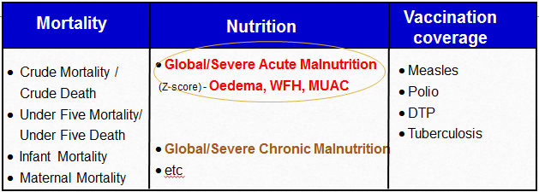
Indicateurs couramment utilisés pendant les crises
Cours H.E.L.P. 2019
Notes:
The assessment of a situation has to take into account all this indicators and triangulate these information for analysis

Slide 30
Qu’est-ce que l’anthropométrie et la prévalence ne permettent-elles pas de déterminer ?
??
Les causes de la malnutrition
Cours H.E.L.P.

Slide 31
Maintenant que nous disposons des premières indications en matière d’évaluation nutritionnelle, nous allons approfondir nos connaissances lors de la prochaine séance.
Cours H.E.L.P.

